Slide 1
Métricas
Midiendo el desempeño del modelo

Slide 2
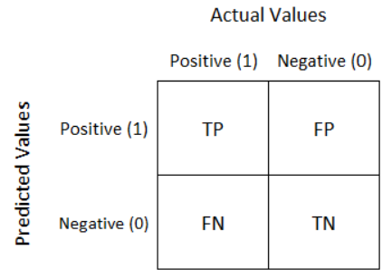
Matriz de confusión
Definimos una clase como la “positiva”.

Slide 3
Verdadero positivo Interpretación: Predijiste positivo y es verdad. Predijiste que llovía y llovió efectivamente. | Falso positivo (Error tipo 1) Interpretación: Predijiste positivo y es falso. Predijiste que llovía pero no llovió.
Falso Negativo (Error Tipo 2) Interpretación: Predijiste algo negativo y es falso. Predijiste que no llovía y sí llovió. | Verdadero Negativo Interpretación: Predijiste algo negativo y es cierto. Predijiste que no llovía y efectivamente no llovió

Slide 4
Accuracy
(VP+VN)/(VP+VN+FP+FN)
Verdadero positivo Interpretación: Predijiste positivo y es verdad. Predijiste que llovía y llovió efectivamente. | Falso positivo (Error tipo 1) Interpretación: Predijiste positivo y es falso. Predijiste que llovía pero no llovió.
Falso Negativo (Error Tipo 2) Interpretación: Predijiste algo negativo y es falso. Predijiste que no llovía y sí llovió. | Verdadero Negativo Interpretación: Predijiste algo negativo y es cierto. Predijiste que no llovía y efectivamente no llovió

Slide 5
Accuracy
Representa la cantidad de aciertos del modelo respecto del total de datos.
Es una buena métrica para problemas cuyos dataset están balanceados.

Slide 6
Recall
VP/(VP+FN) o VN/(FP+VN) según la clase
Verdadero positivo Interpretación: Predijiste positivo y es verdad. Predijiste que llovía y llovió efectivamente. | Falso positivo (Error tipo 1) Interpretación: Predijiste positivo y es falso. Predijiste que llovía pero no llovió.
Falso Negativo (Error Tipo 2) Interpretación: Predijiste algo negativo y es falso. Predijiste que no llovía y sí llovió. | Verdadero Negativo Interpretación: Predijiste algo negativo y es cierto. Predijiste que no llovía y efectivamente no llovió

Slide 7
Recall
Representa, dentro de la misma clase, cuántas fueron correctamente clasificadas.
En este caso, para un problema de clases desbalanceadas, se puede encontrar que una clase tenga un recall muy alto y la otra muy bajo, de esta forma se detecta un problema en el modelo, no así en el accuracy,

Slide 8
Precisión
VP/(VP+FP) o VN/(FN+VN) según la clase
Verdadero positivo Interpretación: Predijiste positivo y es verdad. Predijiste que llovía y llovió efectivamente. | Falso positivo (Error tipo 1) Interpretación: Predijiste positivo y es falso. Predijiste que llovía pero no llovió.
Falso Negativo (Error Tipo 2) Interpretación: Predijiste algo negativo y es falso. Predijiste que no llovía y sí llovió. | Verdadero Negativo Interpretación: Predijiste algo negativo y es cierto. Predijiste que no llovía y efectivamente no llovió

Slide 9
Precisión
De las clases que se han clasificado como positivas, indica cuántas realmente lo son.
A menores falsos positivos, mayor la precisión.

Slide 10
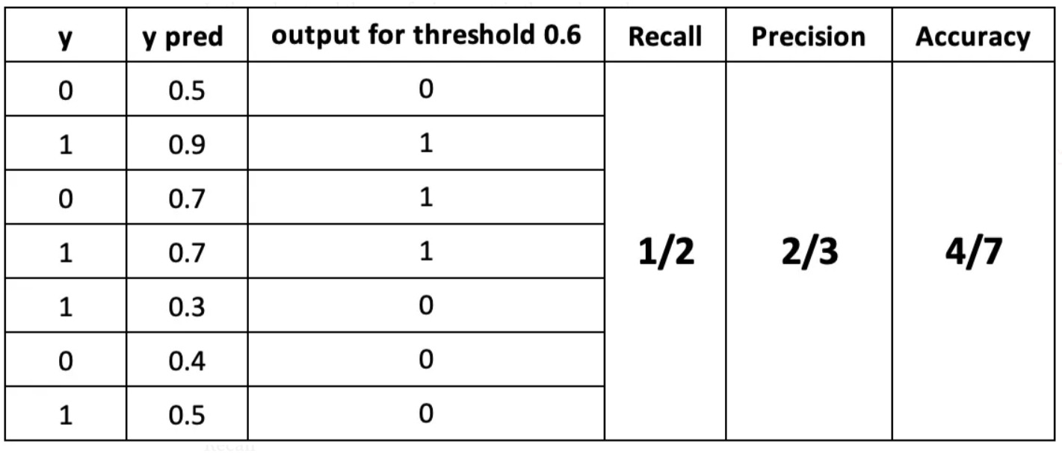

Slide 11
F1 Score (o F-Measure)
Podría ser bueno considerar una métrica que tenga en cuenta tanto la precisión como el recall.
Se utiliza una media armónica
F1 = 2 * ((recall * precision)/(recall + precision))
En problemas de alto recall y baja precisión o viceversa, un promedio no tiene un buen desempeño. La media armónica penaliza mejor si alguno de los dos es bajo (ya que están multiplicando)

Slide 12
Accuracy, Recall, Precision & F1
Recall, Precision y F1 se calculan para una clase en específico. Es decir, a la hora de evaluarlos, para cada uno de ellos hay que realizar dos cálculos, uno para cada clase.
Accuracy se calcula para todo el conjunto. Sólo hay una accuracy.

Slide 13
Accuracy, Recall, Precision & F1
La exactitud (accuracy) se utiliza cuando los Verdaderos Positivos (True Positives) y los Verdaderos Negativos (True Negatives) son más importantes. Es una métrica útil cuando el dataset está balanceado.
Si los Falsos Positivos (False Positives) son mucho más importantes que los FN, conviene utilizar la precisión.
Si los Falsos Negativos (False Negatives) son mucho más importantes que los FP, conviene utilizar el recall.
El F1-Score se utiliza cuando los Falsos Negativos (False Negatives) y los Falsos Positivos (False Positives) son importantes. Y es una muy buena métrica para datos desbalanceados.

Slide 14
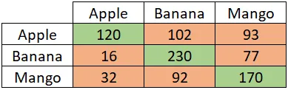
Problemas multiclase: Matriz de confusión 3x3
¿Cuánto es la accuracy?

Slide 15
Problemas multiclase: Matriz de confusión 3x3
Precision(Apple)=120/(120+102+93)=0.38
Precision(Banana)=230/(16+230+77) = 0.71
Precision(Mango)=170/(32+92+77) = 0.84
Recall(Apple)=120/(120+16+32)=0.71
Recall(Banana)=230/(230+102+92) = 0.54
Recall(Mango)=170/(170+93+77) = 0.50

Slide 16
Implementación en sklearn
https://scikit-learn.org/stable/modules/model_evaluation.html#classification-metrics

Slide 17


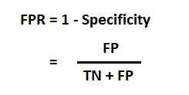
Curva ROC (Receiver Operating Characteristics)

Slide 18
Curva ROC
Entrenar un modelo de clasificación.
Obtener, para los datos de validación, las probabilidades de pertenencia a una de las clases.
Para cada umbral entre 0 y 1, con una cierta granularidad:
Se calcula TPR y FPR.

Slide 19
Curva ROC
Para un umbral=0, el modelo siempre predice la clase positiva. Por lo que FN=0 y resulta TPR=1. Además TN=0 así que FPR=1 también.
Para un umbral=1, el modelo siempre predice la clase negativa. Por lo que TP=0 entonces TPR=0 y FP=0 por lo que FPR=0 también.
Los puntos (0,0) y (1,1) son parte entonces de la gráfica siempre.
A medida que varía el umbral, obtendremos puntos (FPR, TPR). Se espera que TPR>FPR (que el modelo prediga más True Positives que False Positives), con lo cual la curva final debería quedar por encima de

Slide 20
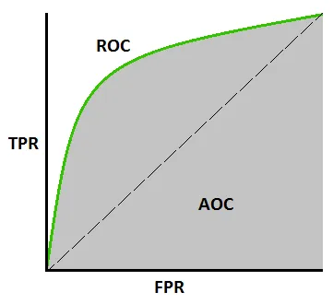
El modelo perfecto sería aquel cuya curva ROC contenga el punto (0,1). Dado que punto representa que no hay falsos positivos ni falsos negativos.

Slide 21
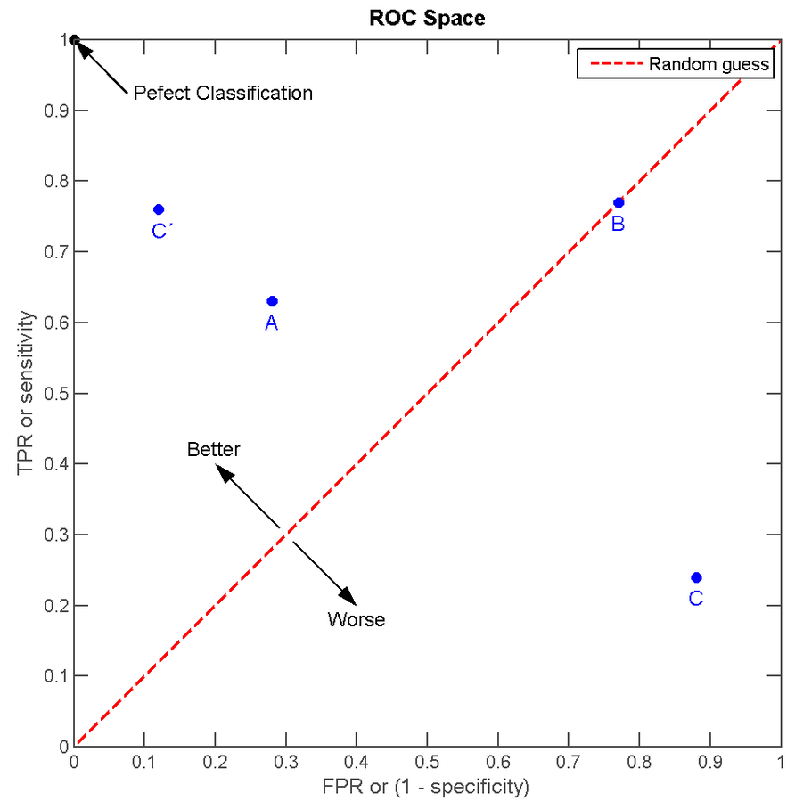

Slide 22
AUC - Area Under the Curve (Área bajo la curva)
Es el área debajo de la curva ROC. Su valor máximo es 1 (cuadrado de lado 1).
Puede ser entonces un indicador de desempeño.
Mientras más cercano esté a 1, implica que la curva ROC está más cerca de contener al punto (0,1).
Si es 0.5, el modelo es tan malo como predecir random.

Slide 23
ROC - AUC
Suma algo interesante que es la variación del umbral. Se puede intentar optimizar la elección de este umbral, por fuera de lo que tengan preestablecido los modelos de clasificación (usualmente seteado en 0.5).

